Slide 1
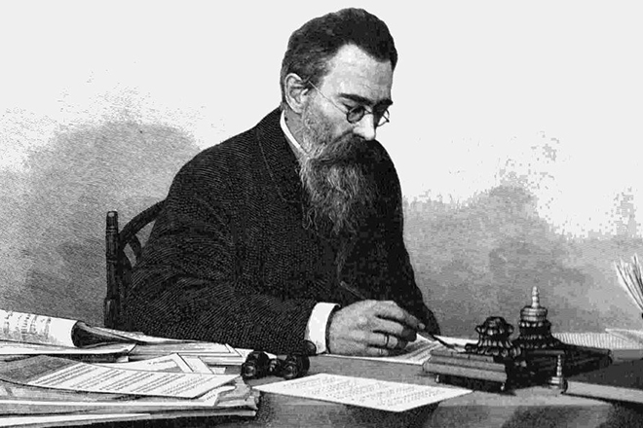
Н.А. Римский-Корсаков «Полет Шмеля»
Выполнила: ученица 8 «А» класса
МОБУСОШ №1 с.Киргиз-Мияки им.М.Абдуллина

Slide 2
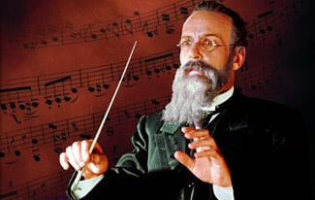
Н.А.Римский-Корсаков 1844 г. -1908 г.
Творчество
Особенность Н.А. Римского-Корсакова была невероятная способность к восприятию опыта. Принято считать, что в основе его творчества – народная культура.
В современном представлении Римский-Корсаков – прежде всего автор многих популярных опер.
Музыка Римского-Корсакова в кино:
Основные мелодии Н.А. Римского-Корсакова, востребованные кинематографом – «Полет шмеля» из оперы «Сказка о царе Салтане» и «Ария индийского гостя» из «Садко». Музыка композитора звучит более чем в полутора сотнях фильмов

Slide 3
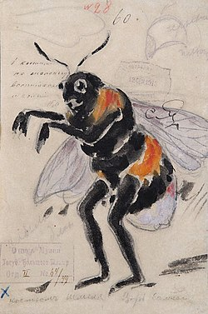
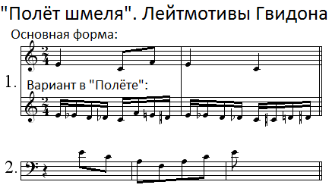
По-моему мнению, это произведение просто потрясающее! Какими словами ещё выразить это произведение ?!
Ведь и вправду, это же надо оркестровое произведение под названием «Полет Шмеля» создать. Это просто Великолепно !
История создания «Полет шмеля» и явлеятся частью оперы «Сказка о царе Салтане» Н.А. Римского-Корсакова. Николай Андреевич Римский-Корсаков (1844-1908) с удовлетворением воспринял предложение русского писателя Владимира Вельского о сотрудничестве в создании оперы, предназначавшейся для исполнения во время празднования 100-летия А.С. Пушкина. Темой оперы выбрали пушкинскую «Сказку о царе Салтане». Птица-Лебедь превращает Гвидона в шмеля, чтобы он смог слетать к своему отцу, который не знает, что он жив. Царевич Гвидон летит к своему отцу, царю Салтану, а заодно, пользуясь своим превращением, хочет ужалить, т. е., наказать старуху Бабариху. Композитор сумел музыкальными средствами передать полет, и даже жужжание насекомого. Этот симфонический эпизод из третьего акта известен нам как «Полет шмеля», хотя в партитуре нет такого названия. Этот эпизод стал самостоятельным очень популярным музыкальным произведением, переработанным для сольного исполнения на различных инструментах - аккордеон, баян, фортепиано, гитара и т.п. Есть, хоровые исполнения, есть, воообще, оригинальные наборы инструментов, некоторые из них представлены в посте, например, «Полет шмеля» исполняется одновременно на 8 роялях. Однако, лучше всего звучит первоначальный вариант исполнения, где сольная партия исполняется на флейте, с нее мы и начнем.

Slide 4
Сравнение музыкальных композиций.
1 Пример. К этой композиции я сразу же отнеслась как-то сумбурно. Мне он не сразу понравился, какой-то протяжный, грустный…
2 Пример. Думаю это более подходящий пример из всего, более прилегающий моей душе. Думаю это золотая середина!
3 Пример. Мне он показался в какой-то степени даже смешным, что заставило меня улыбнуться сейчас.
Вторая композиция понравилась больше всего, она больше подходит моей душе; то, что приятно слушать!

Slide 5
Мое отношение к прослушанной музыке .
Мне очень понравилось!
А вообще, лучше стоит прослушать все произведения Н.А.Римского-Корсакова, они «шедевральны» !
Эти переходы, ритм, мелодия… - ни на чью не похожа !

Slide 6
Спасибо за внимание!
.
.

